Slide 1


Современное состояние подготовки выпускников школы по информатике в контексте требований высшего образования
Докладчики:
Шевченко Алеся Сергеевна, канд. физ.-мат. наук., доцент
Тукмачева Юлия Андреевна, преподаватель

Slide 2
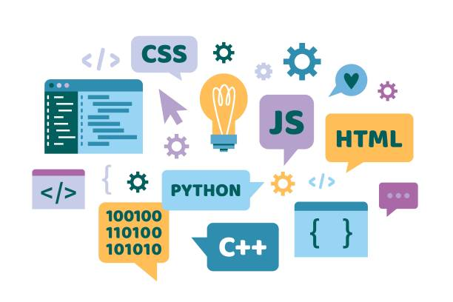
АКТУАЛЬНОСТЬ
Выпускники школ всё чаще выбирают ИТ-направления высшего образования, где уже с первого курса требуются навыки программирования, понимание алгоритмов и умение решать практические задачи.
Однако уровень школьной подготовки по информатике не всегда соответствует этим требованиям, что затрудняет адаптацию студентов к профессиональным дисциплинам.

Slide 3

ПРОБЛЕМАТИКА
Уровень подготовки выпускников по информатике часто оказывается недостаточным для успешного начала обучения в ВУЗе.
Между школьным курсом информатики и требованиями вузов сохраняется разрыв.
Важно определить, какие трудности возникают при изучении информатики (программирования) в школе, и какие меры помогут сделать подготовку выпускников более качественной и соответствующей современным требованиям высшего образования.

Slide 4

ПРОБЛЕМАТИКА
Был проведен опрос среди студентов 1 и 2 курсов, обучающихся по ИТ-направлениям:
«Информатика и вычислительная техника»;
«Программная инженерия»,
«Информационная безопасность».
Всего в опросе приняли участие 163 студента.
На основе результатов опроса и личных наблюдений мы выделим несколько проблем.

Slide 5
ПРОБЛЕМАТИКА
Основные проблемы:
Слабая подготовка в области программирования (алгоритмизации).
Отставание содержания школьного курса информатики от темпов развития IT-сферы.
Ограничение количества учебного времени.
Неравномерная подготовка обучающихся в разных школах.
Кадровый дефицит.
Отсутствие мотивации обучающихся (популяризация нейросетей).

Slide 6

СЛАБАЯ ПОДГОТОВКА
Программирование в школе часто изучается как набор отдельных конструкций: переменные, условия, циклы.
Недостаточно формируется умение строить алгоритм и связывать отдельные темы в цельное решение – это приводит к трудностям при изучении рекурсии, структур данных, оценки сложности алгоритмов и ООП.
По результатам опроса студенты отмечают, что им сложно успевать за темпом обучения из-за отсутствия «наработанной базы знаний».

Slide 7
ОТСТАВАНИЯ ОТ ТЕМПОВ РАЗВИТИЯ IT
Школьный курс информатики не всегда успевает за изменениями в ИТ-сфере. Учебные материалы, задачники, практические работы и программное обеспечение обновляются медленнее, чем развиваются современные технологии. Проблема возникает тогда, когда обучение ограничивается устаревшими языками и не обеспечивает перехода к Python, C++, современным средам разработки и инструментам программирования.

Slide 8
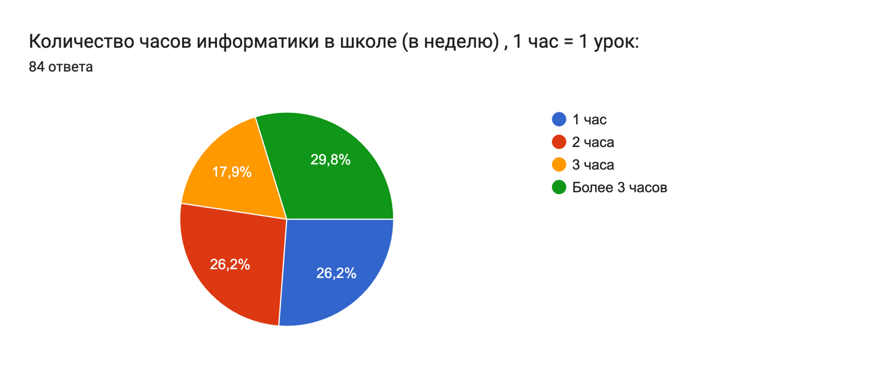
ОГРАНИЧЕННОЕ КОЛИЧЕСТВО УЧЕБНОГО ВРЕМЕНИ
На базовом уровне информатика обычно изучается 1 час в неделю.
1–2 часа в неделю недостаточно для формирования устойчивых навыков программирования и алгоритмического мышления.
Ограниченное время не позволяет регулярно выполнять практические задания, разбирать ошибки и закреплять материал.

Slide 9
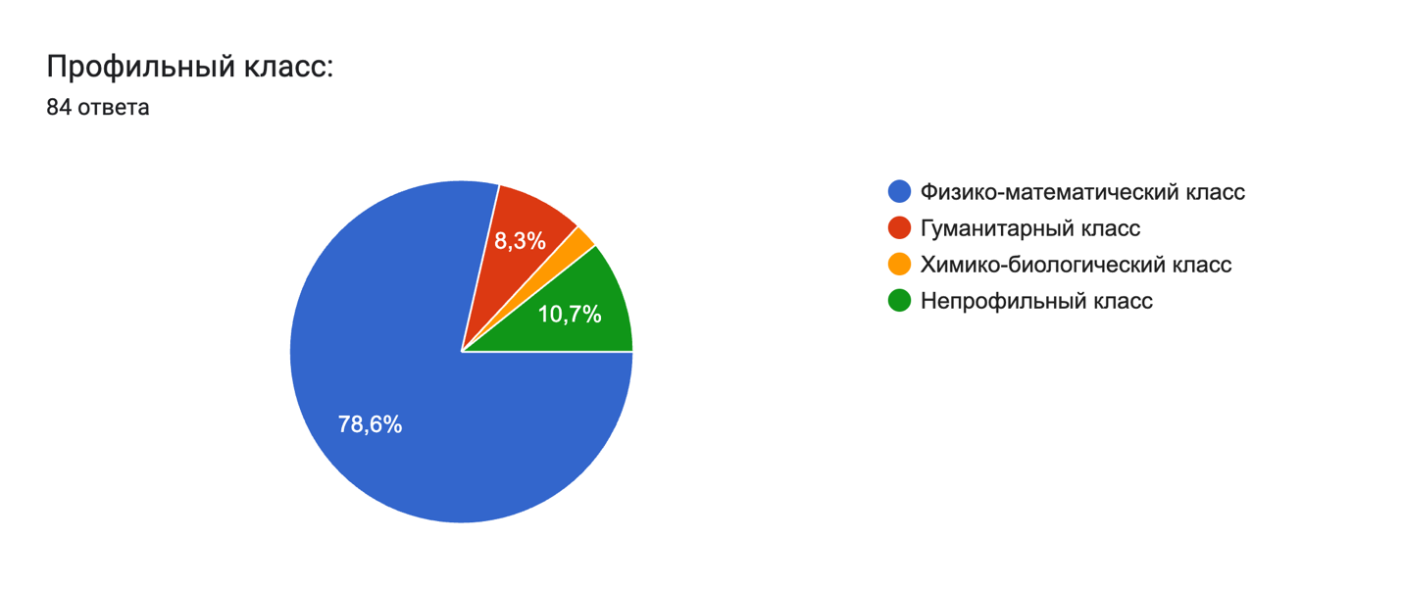
НЕРАВНОМЕРНАЯ ПОДГОТОВКА ОБУЧАЮЩИХСЯ
Содержание курса информатики заметно различается в зависимости от школы и профиля класса.
В одних школах изучаются программирование, математическая логика, основы сетей и информационной безопасности.
В других случаях курс ограничивается работой с офисными приложениями, интернетом и созданием презентаций.
В результате выпускники приходят в ВУЗ с разным уровнем знаний и практических навыков.

Slide 10

КАДРОВЫЙ ДЕФЕЦИТ
Качество подготовки по информатике во многом зависит от квалификации педагога.
В ряде школ информатику преподают учителя, для которых этот предмет не является профильной специализацией.
Повышение квалификации часто связано с пользовательскими навыками, тогда как современный курс требует знаний в области программирования, сетевых технологий, баз данных и анализа данных.

Slide 11
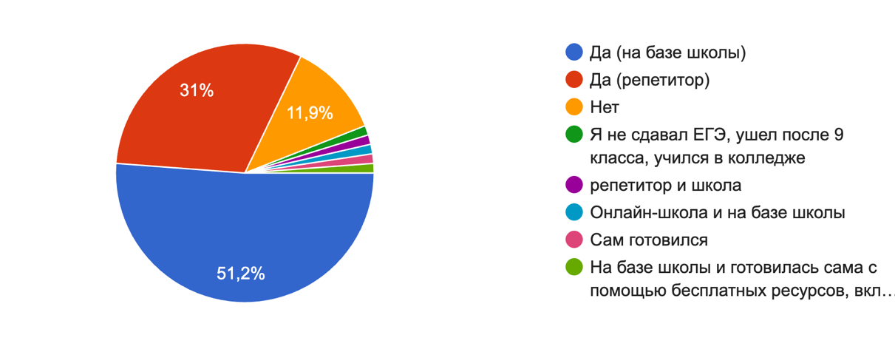
КАДРОВЫЙ ДЕФЕЦИТ
Подготовка к ЕГЭ во многом зависит от условий конкретной школы, квалификации педагога, количества часов и индивидуальной мотивации обучающихся.

Slide 12
МОТИВАЦИЯ ОБУЧАЮЩИХСЯ
Низкая мотивация снижает интерес к программированию и самостоятельному поиску решения.
Распространение нейросетей позволяет быстро получить готовый код, ответ или объяснение.
При неконтролируемом использовании нейросети могут подменять самостоятельную учебную деятельность.
Необходимо оценивать не только правильность решения, но и структуру решения, способность обучающегося объяснить набор алгоритмов, модифицировать решение, найти ошибки и защитить результат.

Slide 13
ПУТИ РЕШЕНИЯ
Взаимодействие школы и ВУЗ:
разработка вводных модулей по программированию, алгоритмам и структурам данных;
лекции и мастер-классы преподавателей вузов;
практические занятия в университетских лабораториях;
летние школы и интенсивы для школьников.
2. Обновление школьного курса:
развитие алгоритмического мышления;
переход от изучения отдельных команд к решению задач;
использование современных языков программирования: Python, C++, Java;
регулярное обновление задачников, практикумов и программных средств.

Slide 14
ПУТИ РЕШЕНИЯ
Повышение квалификации учителей:
регулярные курсы по программированию и методике его преподавания;
изучение современных инструментов: Git, IDE, отладчики;
разбор олимпиадных и практико-ориентированных задач;
обмен опытом с вузами и ИТ-специалистами.
4. Профессиональные сообщества педагогов:
обмен рабочими программами, заданиями и методическими материалами;
наставничество для начинающих учителей;
сотрудничество школ, вузов и институтов развития образования;
создание онлайн-площадок для профессионального общения.

Slide 15
ПУТИ РЕШЕНИЯ
Изменение заданий и оценивания:
меньше заданий по образцу, больше практико-ориентированных задач;
оценка не только результата, но и процесса решения;
защита лабораторных и проектных работ;
устное объяснение алгоритма и кода;
ответственное использование нейросетей как инструмента, а не замены самостоятельной работы.
Решение обозначенных проблем возможно только при совместной работе школы и вуза, обновлении содержания курса информатики, повышении квалификации педагогов и изменении подходов к оцениванию результатов обучения.

Slide 16
СПАСИБО ЗА ВНИМАНИЕ!
Докладчики:
Шевченко Алеся Сергеевна, канд. физ.-мат. наук., доцент
Тукмачева Юлия Андреевна, преподаватель
Тема: «Современное состояние подготовки выпускников школы по информатике в контексте требований высшего образования».

